Slide 1


쇼핑몰 리뷰 분석 및
개인 맞춤형 서비스

Slide 2



팀원 소개
김현수
컴퓨터공학과
201834014
박해구
컴퓨터공학과
201834017
홍기표
컴퓨터공학과
201834045

Slide 3
INDEX
개요
구상
확장
진행 상황
개발 배경
핵심 기능
기대 효과
크롤링 및 전처리
웹 사이트 기능

Slide 4
개요

Slide 5



개발 배경
코로나 이후 온라인 쇼핑몰 이용자 두 배 폭발… 소비 만족도는 하락
어제 상품을 구매했는데 더 싸게 파는 데가 있어요.
회사원 최모씨
판매량이랑 리뷰도 많아서 믿고 샀는데,
제가 원하던 제품이 아닌 것 같아요
대학생 A군
제품 하나 사는데, 블로그와 유튜브
그리고 쇼핑몰 리뷰 등 정보를 찾는데
시간이 너무 오래 걸려요!
주부 B씨
Page 1

Slide 6
구상

Slide 7
핵심 기능
03
신제품 및 중고제품 소개
신제품 외에도 중고제품의 가격대를 비교 할 수 있음
02
사용자별 개인 맞춤화 서비스
사용자의 검색 키워드를 통해, 유사한 제품을 추천함
01
리뷰 데이터 분석 및 시각화
쇼핑몰 리뷰데이터를 2차 가공하여, 감정분석을 통해 리뷰를 분석함
Page 2

Slide 8
확장

Slide 9






기대 효과
효율적인 시간 절약
신뢰성 향상
가독성 상승
Page 3

Slide 10
진행 상황

Slide 11
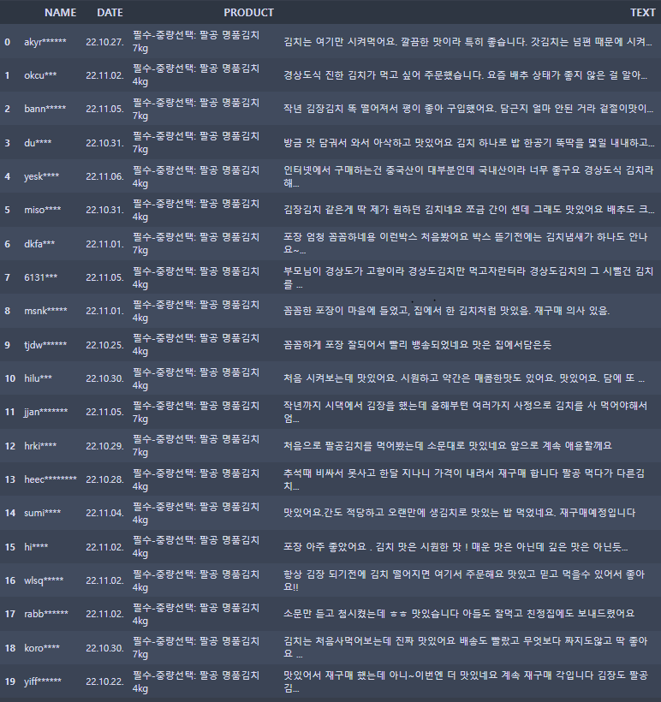

크롤링 및 전처리
Page 4

Slide 12
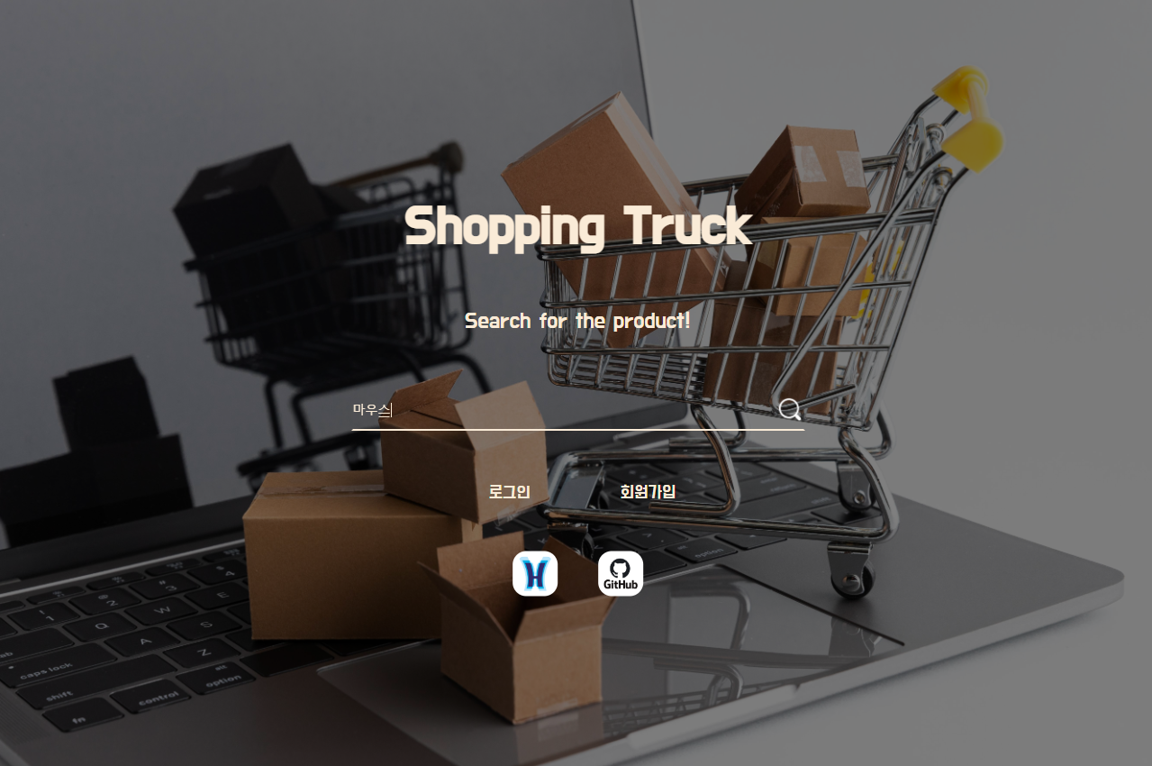
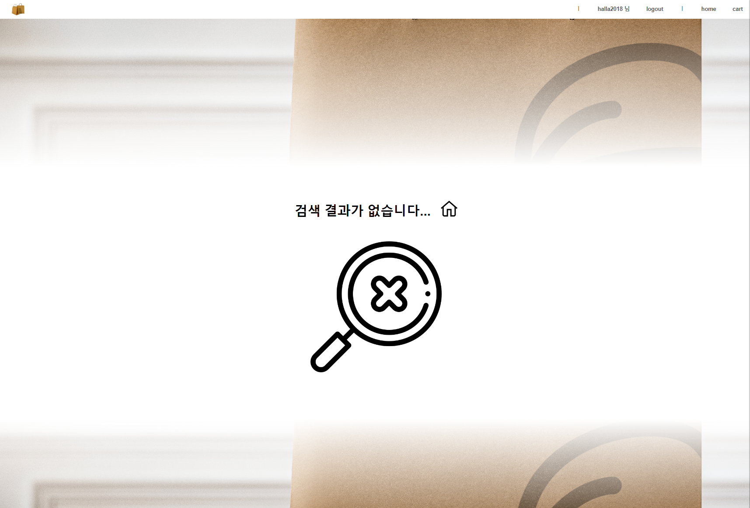
웹사이트 기능 – 검색
검색 페이지
검색 결과가 없을 때
Page 6
Notes:
검색 페이지, 특수문자, 자음, 모음을 제외한 검색 단어 입력 가능

Slide 13
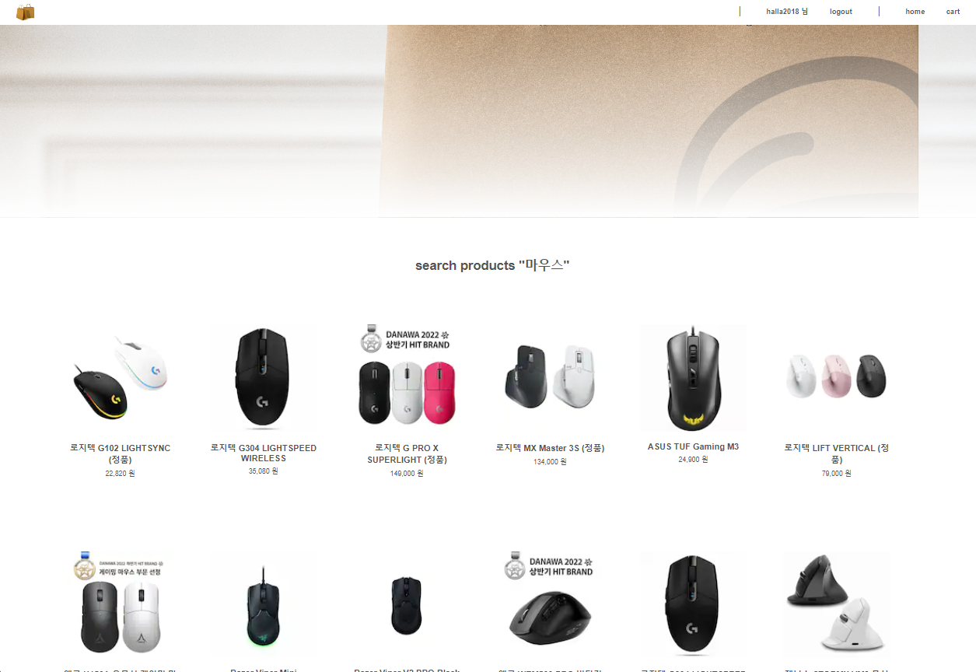
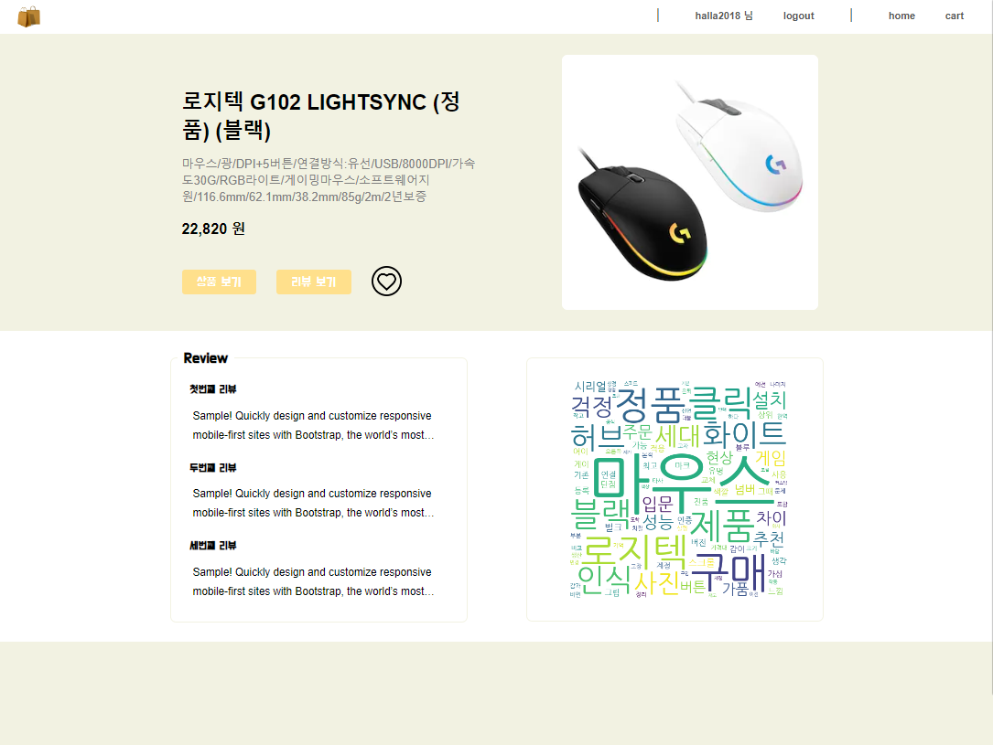
웹사이트 기능 – 검색 결과, 제품 선택
검색 결과
제품 선택
Page 6
Notes:
검색어를 입력했을 때, 검색된 상품 목록과
제품 선택 시 나오는 제품 분석 결과, 하트 버튼을 누르면 장바구니에 추가
상품 보기 버튼을 누르면 해당 제품의 구매 링크로 이동

Slide 14
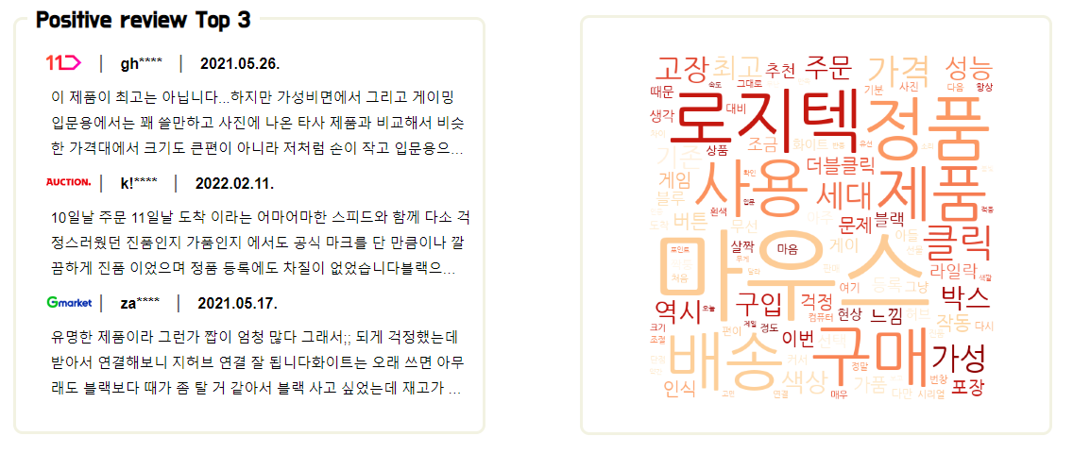
웹사이트 기능 – 워드 클라우드
긍정 리뷰
Page 6
Notes:
긍정 리뷰 워드 클라우드, 4~5점 리뷰

Slide 15
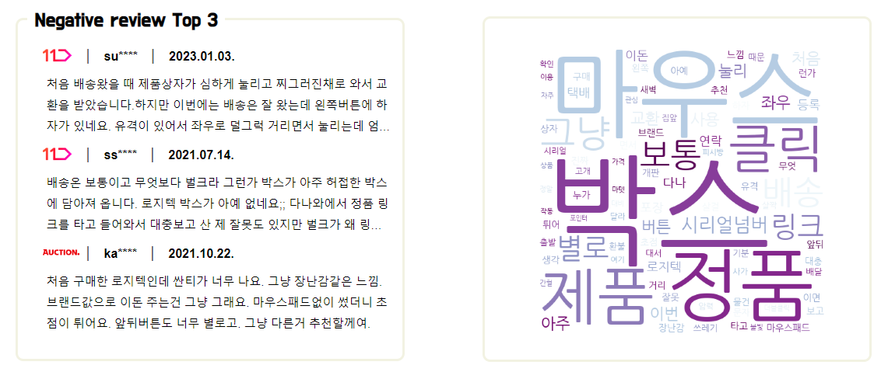
웹사이트 기능 – 워드 클라우드
부정 리뷰
Page 6
Notes:
부정 리뷰 워드 클라우드, 1~2점 리뷰

Slide 16
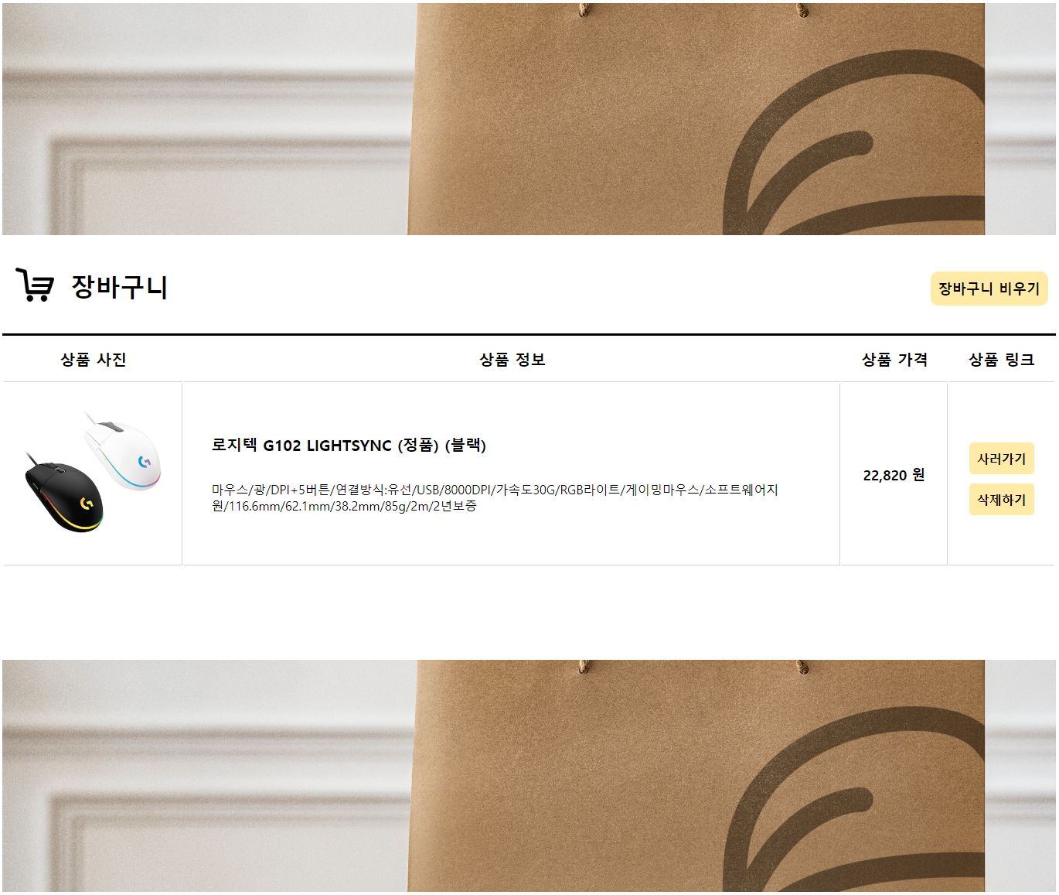
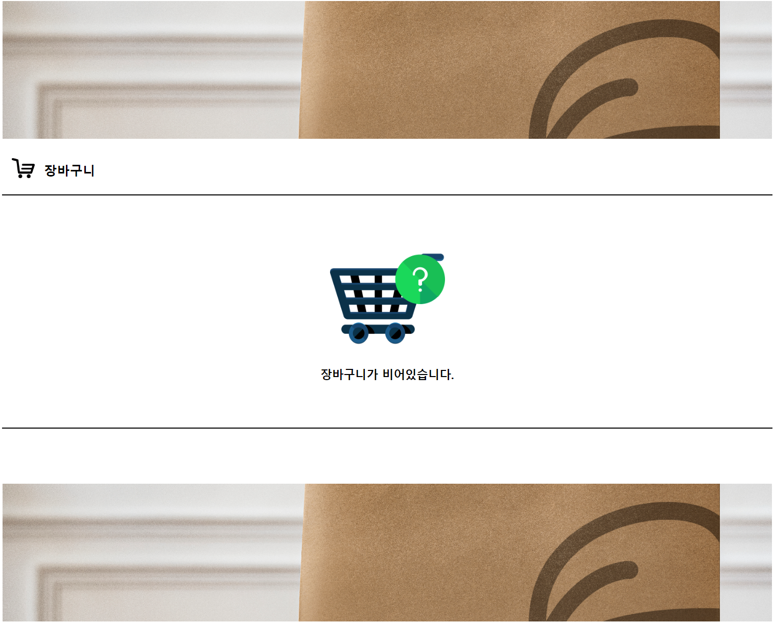
웹사이트 기능 - 장바구니
장바구니
빈 장바구니
Page 6
Notes:
하트 버튼을 누른 제품이 장바구니에 담긴 모습.
장바구니가 비어 있거나, 장바구니를 비우게 되면 빈 장바구니 페이지가 나타나게 되고 상품별 삭제하기 누르면 개별 상품도 삭제
장바구니에 추가하려면 로그인 되어 있어야 하며, 장바구니에 추가하는 것도 마찬가지로 로그인 되어 있어야 함

Slide 17
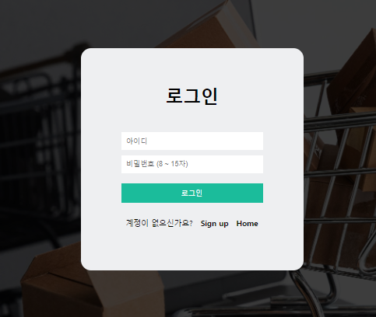
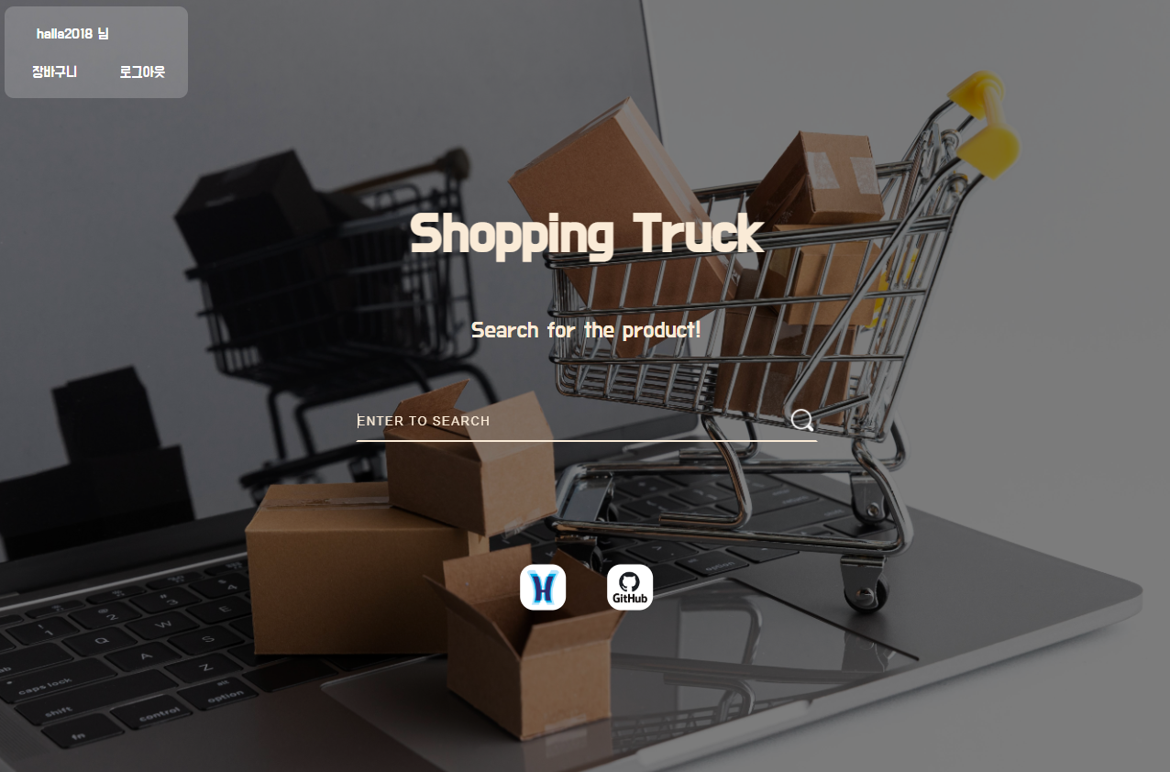
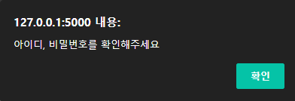
웹사이트 기능 - 로그인
로그인
로그인 성공
로그인 실패
Page 6
Notes:
로그인 기능
로그인에 성공하면 유저 정보와 함께 메인 페이지로 이동, 메인 화면 왼쪽 상단에 로그인한 유저가 표시됨
실패하면 실패 알림과 함께 다시 로그인 페이지가 나타나게 됨

Slide 18
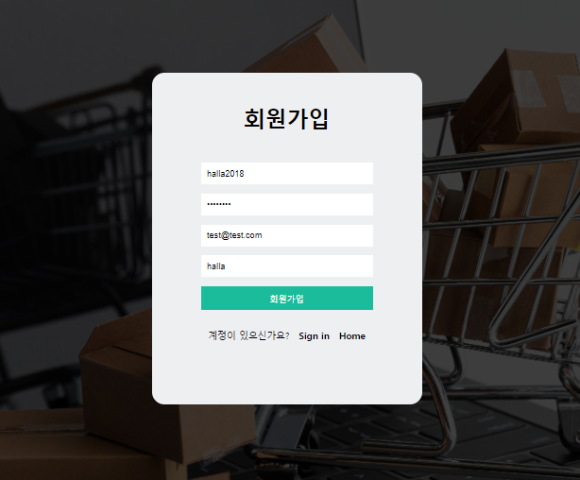
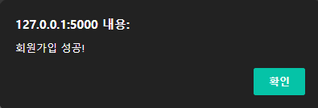
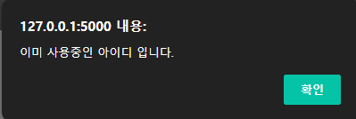
웹사이트 기능 - 회원가입
회원가입
회원가입 성공
회원가입 실패(아이디 중복)
Page 6
Notes:
회원가입 기능
회원가입에 성공하면 성공 알림과 함께 로그인 페이지로 이동,
유저 정보에 이미 존재하는 아이디를 사용해 회원가입을 진행하면 실패 알림과 함께 다시 회원가입 페이지로

Slide 19
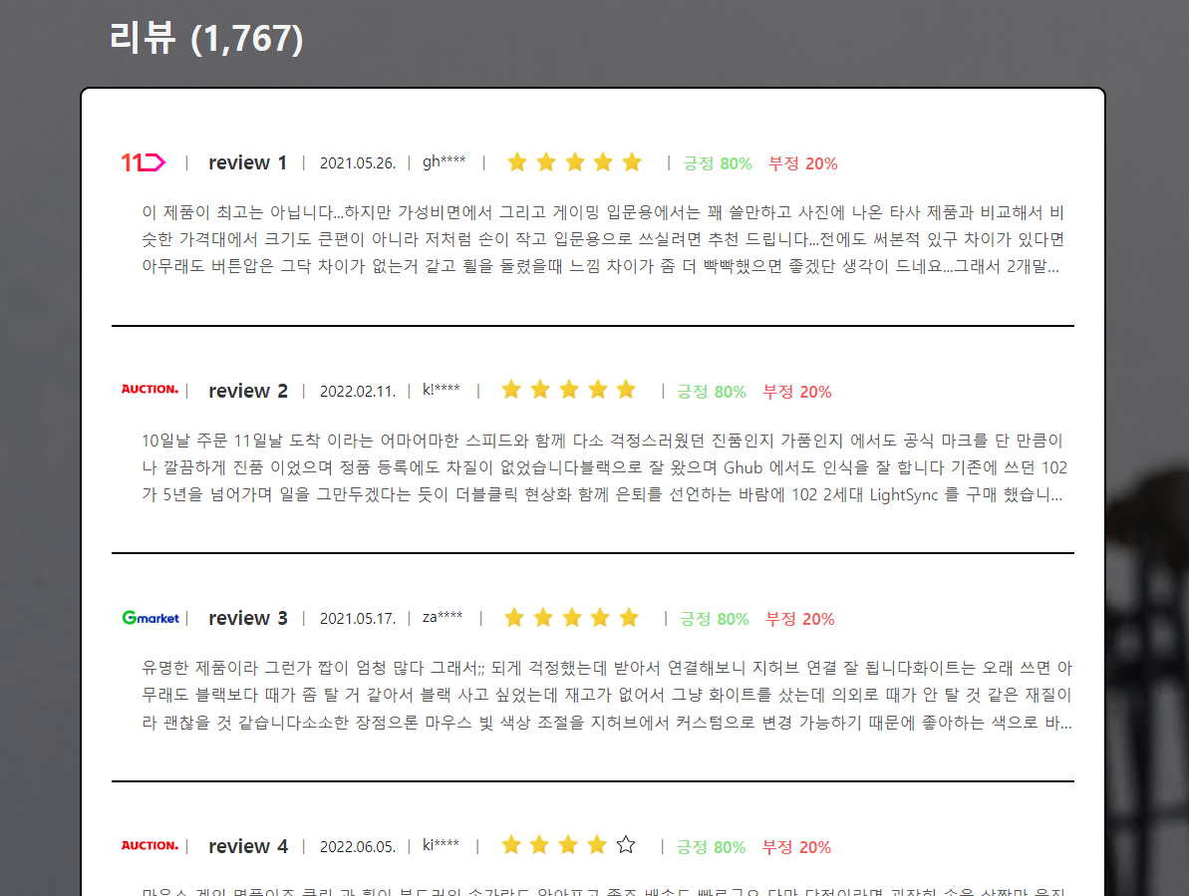
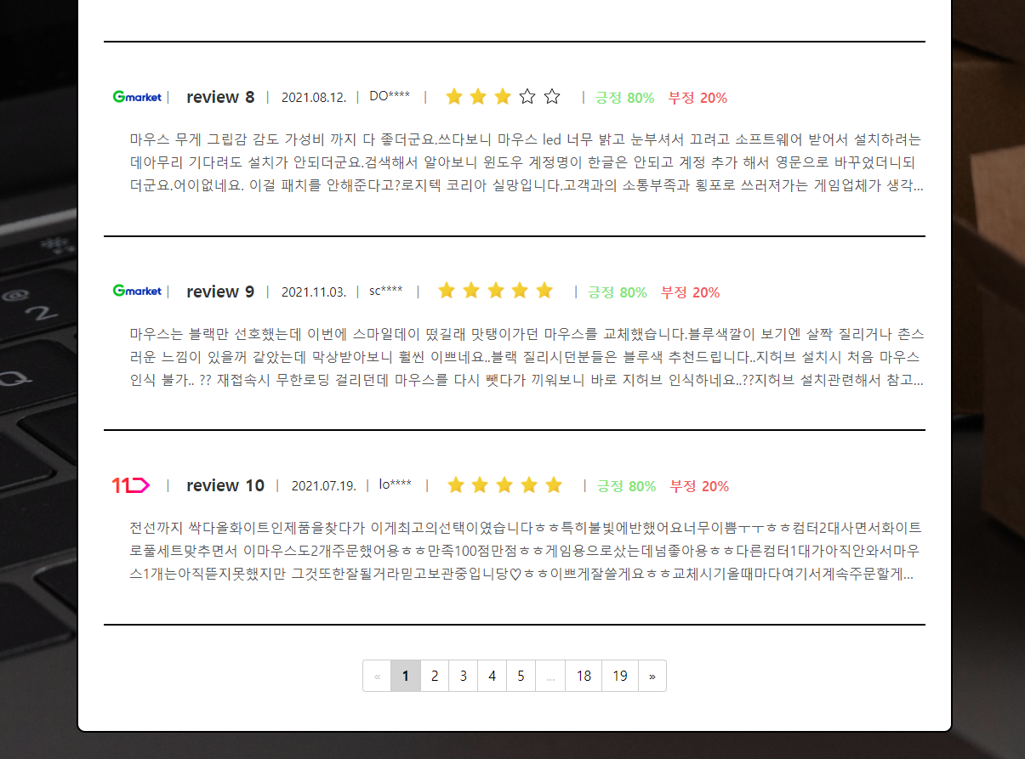
웹사이트 기능 - 리뷰
Page 6
Notes:
리뷰들을 보여주는 페이지, 별점, 쇼핑몰, 작성 날짜 등을 확인할 수 있음, (리뷰에 대한 분석도 들어가야할듯 함)

Slide 20
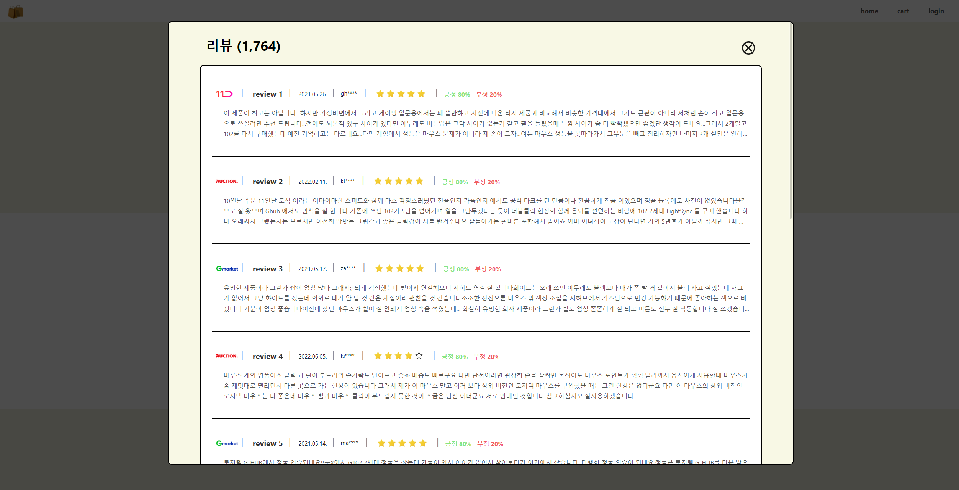
웹사이트 기능 – 리뷰(X)
Page 6
Notes:
리뷰들을 보여주는 페이지, 별점, 쇼핑몰, 작성 날짜 등을 확인할 수 있음, (리뷰에 대한 분석도 들어가야할듯 함), 닫기 버튼을 누르면 닫힘

Slide 21
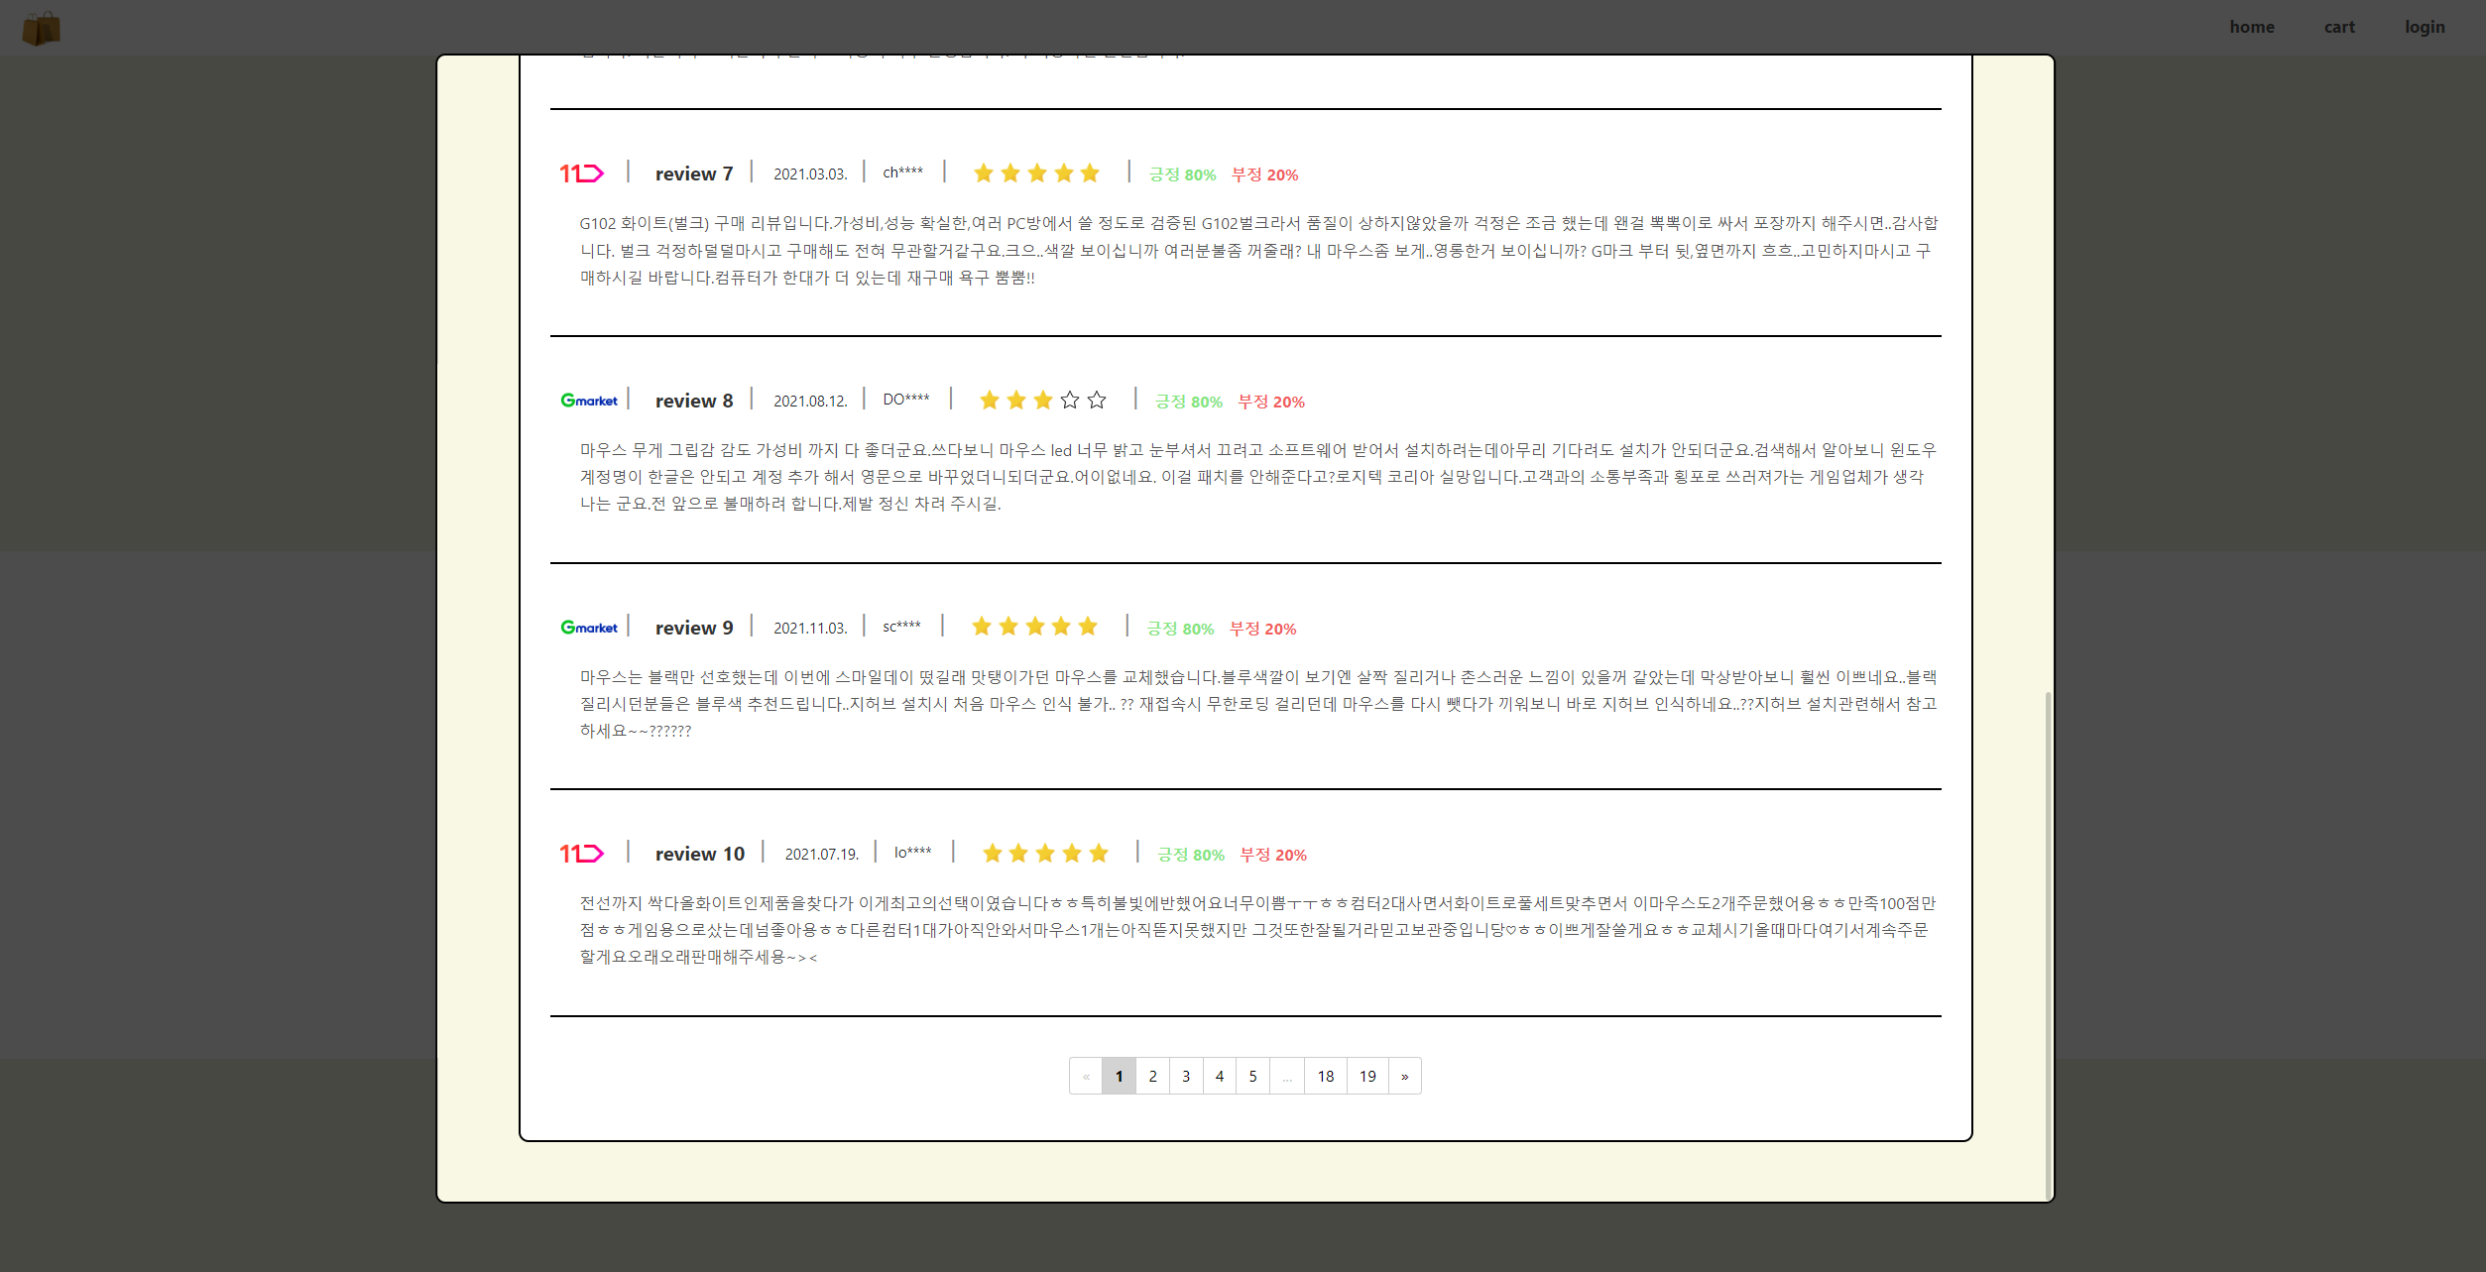
웹사이트 기능 – 리뷰(X)
Page 6
Notes:
리뷰들을 보여주는 페이지, 별점, 쇼핑몰, 작성 날짜 등을 확인할 수 있음, (리뷰에 대한 분석도 들어가야할듯 함)

Slide 22
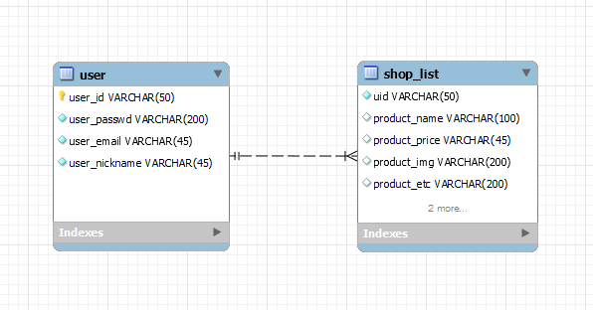
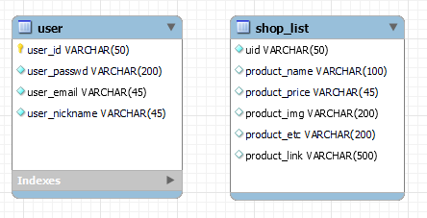
DB 기능 - 테이블
Page 6
Notes:
유저들의 정보를 갖고있는 user 테이블 => 유저 아이디, 유저 패스워드, 유저 이메일, 유저 닉네임
장바구니 제품들을 갖고 있는 shop_list 테이블 => 유저 아이디, 상품 이름, 상품 가격, 상품 이미지, 상품 상세 정보

Slide 23

DB 기능 - 암호화
Bcrypt
해시 매커니즘 중 하나, 단방향 해시 함수
Blowfish 암호를 기반으로 설계된 암호화 함수이며 현재까지 사용중인 가장 강력한 해시 메커니즘 중 하나
반복횟수를 늘려 연산속도를 늦출 수 있으므로 연산 능력이 증가하더라도 brute-forece 공격에 대비 가능
Page 6
Notes:
암호화에는 pycrypto와 bcrypt가 있음
Bcrypt는 사용법이 간단하고, pycrypto를 통해 나온 결과갑은 난해하고 unicode로 변환이 되지 않아 mysql에 저장하기 힘들지만, bcrypt는 아니기 때문에 저장이 용이하다.
Bcrypt 란?
단방향 해시함수, 암호화는 가능하지만 복호화는 불가능
Brute-force => 무차별 대입 공격, 특정한 암호를 풀기 위해 가능한 모든 값을 대입하는 공격

Slide 24
웹사이트 기능 - 장바구니
Page 6
Notes:
리뷰들을 보여주는 페이지, 별점, 쇼핑몰, 작성 날짜 등을 확인할 수 있음, (리뷰에 대한 분석도 들어가야할듯 함)

Slide 25
웹사이트 기능 - 장바구니
Page 6
Notes:
리뷰들을 보여주는 페이지, 별점, 쇼핑몰, 작성 날짜 등을 확인할 수 있음, (리뷰에 대한 분석도 들어가야할듯 함)

Slide 26
감사합니다

